Slide 1

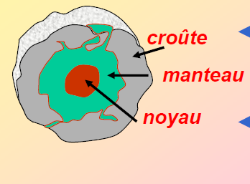
Filière : CP1
Module : Sciences de la terre
Chap. 2: Structure interne de la terre
Année universitaire 2025/26

Slide 2
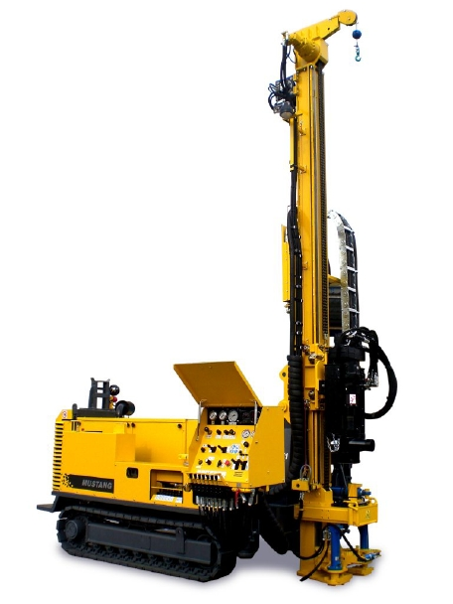
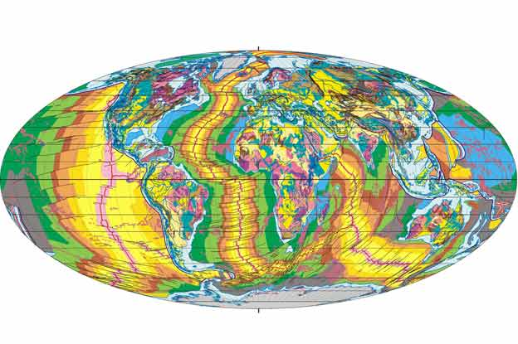
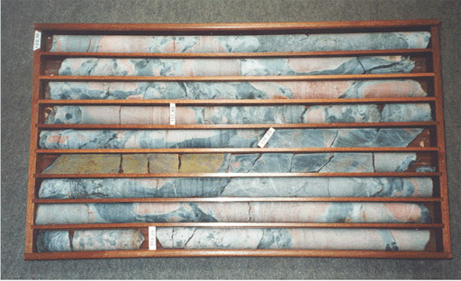
1. MÉTHODES UTILISÉES POUR DÉTERMINER LA STRUCTURE PROFONDE DE LA TERRE
L’intérieur du globe ne peut donc être connue que de manière indirecte:
Sismologie
Gravimétrie
Magnétisme; …..
Méthode directe: Le forage le plus profond ne dépasse pas 12 km, alors que le rayon de la Terre = 6370 km.

Slide 3
1. MÉTHODES UTILISÉES POUR DÉTERMINER LA STRUCTURE PROFONDE DE LA TERRE
• La sismologie = étude des séismes naturels et artificiels,
• La gravimétrie = étude des variations de g, accélération de la pesanteur,
• La volcanologie = étude des volcans et des activités volcaniques,
• Le géomagnétisme = étude du champ magnétique terrestre,
• La géothermie = étude des répartitions des températures à l'intérieur de la Terre, et des phénomènes physiques et géologiques qui leur sont liés,
• La géochimie = étude de la composition et des propriétés chimiques des roches,
• La minéralogie = étude de la composition et des propriétés minéralogiques des roches,
• Les études de laboratoire en créant les conditions thermodynamiques régnant à l’intérieur de la Terre = étude des géomatériaux,
• Les études des météorites et des astéroïdes qui se sont formés en même temps que la Terre.

Slide 4
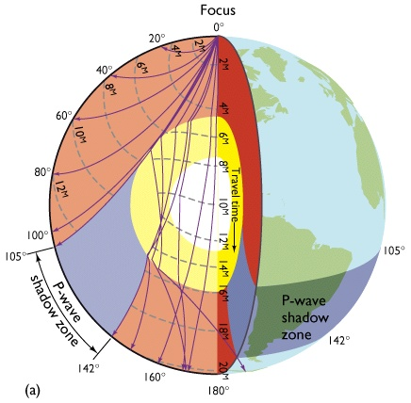
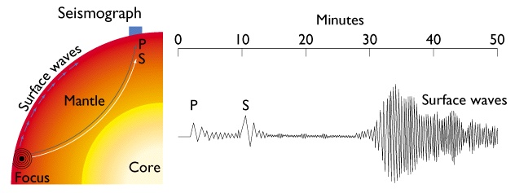
1. MÉTHODES UTILISÉES POUR DÉTERMINER LA STRUCTURE PROFONDE DE LA TERRE
On utilise donc des moyens indirects pour l’explorer, comme la sismologie,

Slide 5
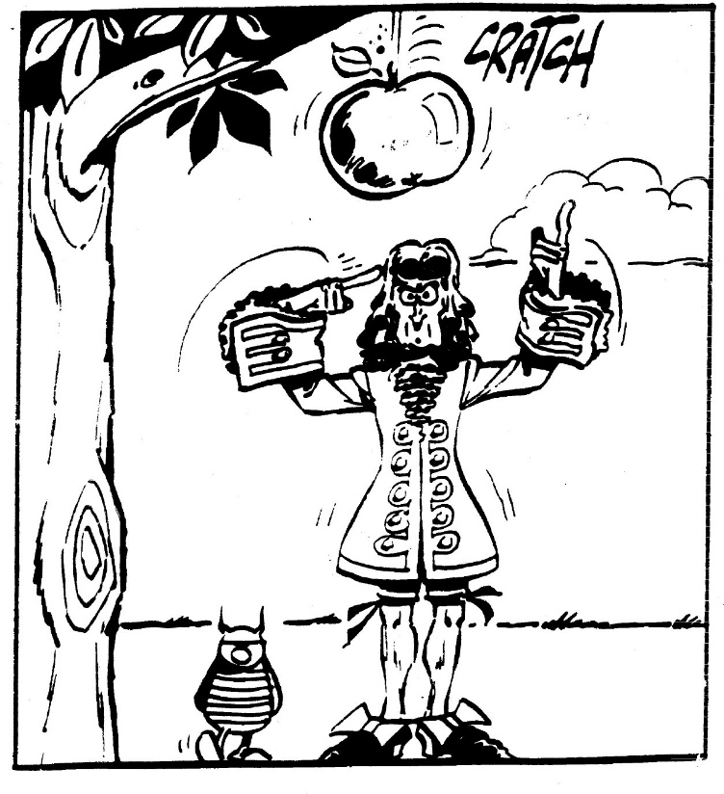
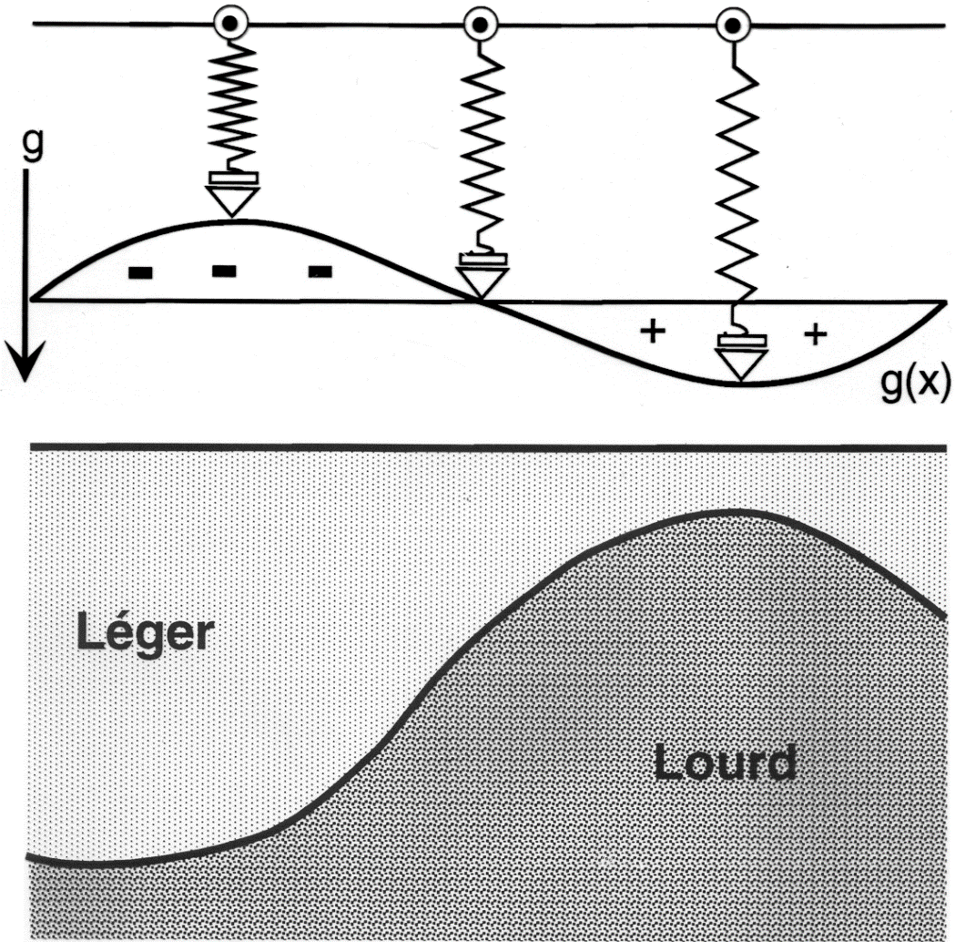
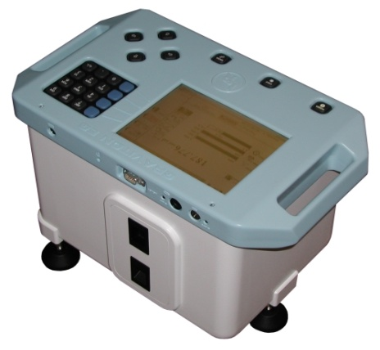
1. MÉTHODES UTILISÉES POUR DÉTERMINER LA STRUCTURE PROFONDE DE LA TERRE
Par l’étude de la pesanteur (gravimétrie), qui est liée à la densité des matériaux et par conséquent aux types de roches
Gravimètre

Slide 6
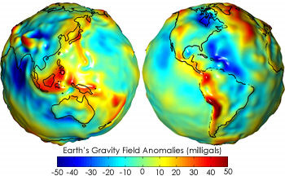
1. MÉTHODES UTILISÉES POUR DÉTERMINER LA STRUCTURE PROFONDE DE LA TERRE
Variation spatiale de la pesanteur (anomalies) au niveau du globe

Slide 7
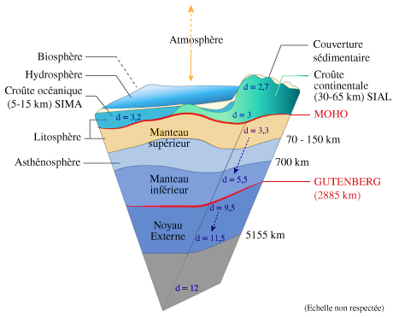
2. MODELES DE LA STRUCTURE DE LA TERRE
2.1. Modèle gravimétrique
Différenciation de la densité des matériaux

Slide 8
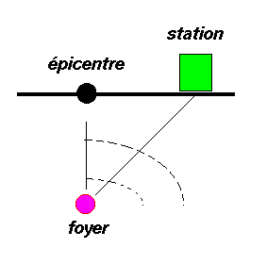
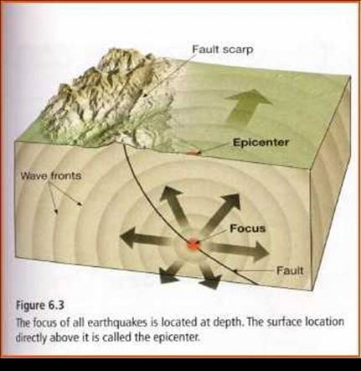
2. MODELES DE LA STRUCTURE DE LA TERRE
2.2. Modèle Sismologique
Un séisme provient du mot grec seismos, signifiant secousse, il se traduit en surface par des vibrations du sol qui proviennent de l’ébranlement des roches en profondeur. Ceci se produit suite à la libération instantanée d’énergie lentement accumulée, au moment où le seuil de rupture mécanique des roches est atteint.

Slide 9
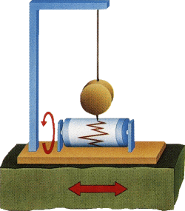
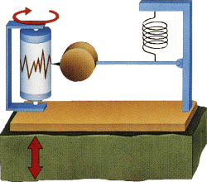
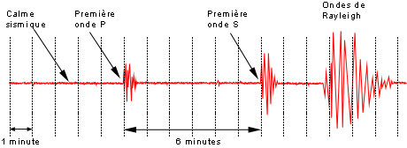
2. MODELES DE LA STRUCTURE DE LA TERRE
2.2. Modèle Sismologique
sismographes
Les sismographes nous permets donc d’obtenir une trace sismique dite aussi sismogramme

Slide 10
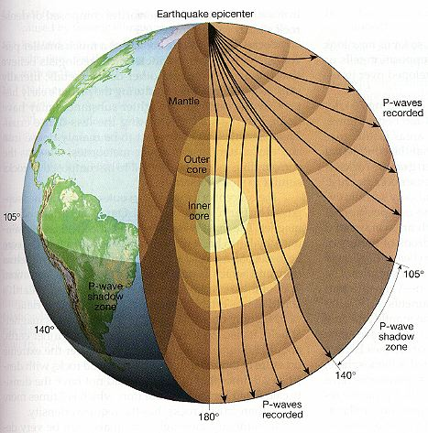
2. MODELES DE LA STRUCTURE DE LA TERRE
2.2. Modèle Sismologique
V₁
V₂ > V₁
V₃ > V₂
V₄ > V₃
Réfraction des ondes sismiques au niveau des discontinuités
La trajectoire courbe des rayons sismiques s’explique par
L’augmentation de la vitesse des ondes avec la profondeur.

Slide 11
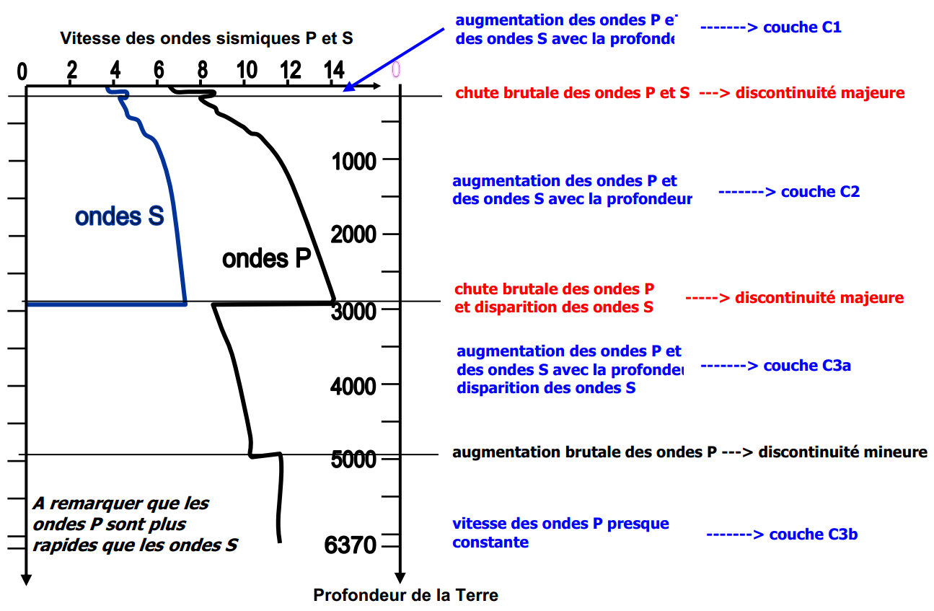
2. MODELES DE LA STRUCTURE DE LA TERRE
2.2. Modèle Sismologique
Séisme naturel → émission d’ondes sismiques parmi lesquelles :
- les ondes P
- les ondes S
Vp et Vs changement des caractéristiques physiques du milieu.

Slide 12
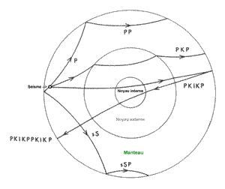
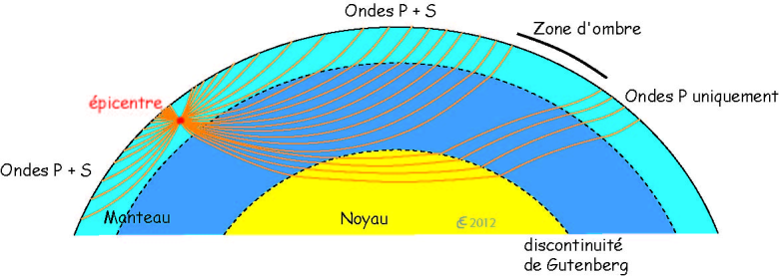
2. MODELES DE LA STRUCTURE DE LA TERRE
2.2. Modèle Sismologique
Nomenclature des ondes P et S
Pp
P
PKP
P
I
K
PKIKP
P
K
Séisme
P
K
I
K
P
S
Sp

Slide 13
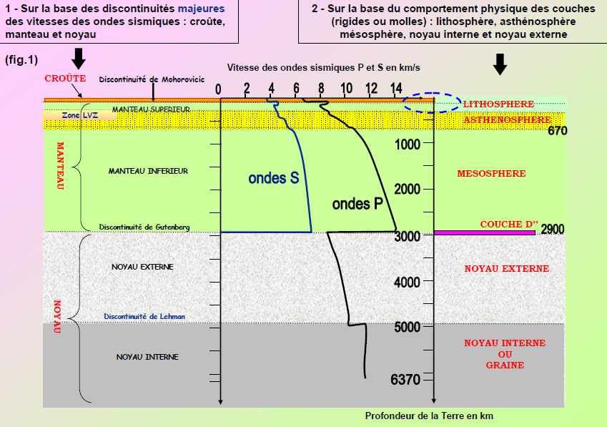
2. MODELES DE LA STRUCTURE DE LA TERRE
2.2. Modèle Sismologique

Slide 14
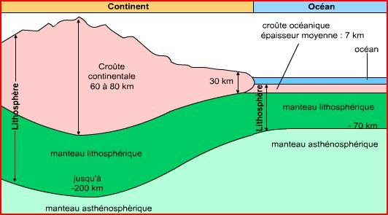
3. STRUCTURE DU GLOBE TERRESTRE
3.1. Structure interne du globe
3.1.1. Sur la base des discontinuités majeures des vitesses des ondes sismiques
Sur la base des discontinuités majeures on distingue:
La croûte : c’est la couche externe qui représente 1,5% volume de la Terre. Elle est limitée à la base par la discontinuité majeure de Mohorovicic (dite Moho). On distingue 2 types de croûtes:
− la croûte continentale, épaisse en moyenne de 35 km (mais dont l'épaisseur peut atteindre 80 km sous les hautes chaînes de montagnes.
− la croûte océanique, très mince (5 à 8 km sous les océans).
Les différences d’épaisseurs sont étroitement liées aux phénomènes d’isostasie qui impliquent les différences de la densité des roches.

Slide 15
3. STRUCTURE DU GLOBE TERRESTRE
3.1. Structure interne du globe
3.1.1. Sur la base des discontinuités majeures des vitesses des ondes sismiques
Effets de relief (excès ou déficit de masse) est naturellement compensé en profondeur:
ISOSTASIE = équilibre hydrostatique
Un relief (excès de masse en surface) est compensé par une masse faible en profondeur
Exemple:
le glaçon dans le jus

Slide 16
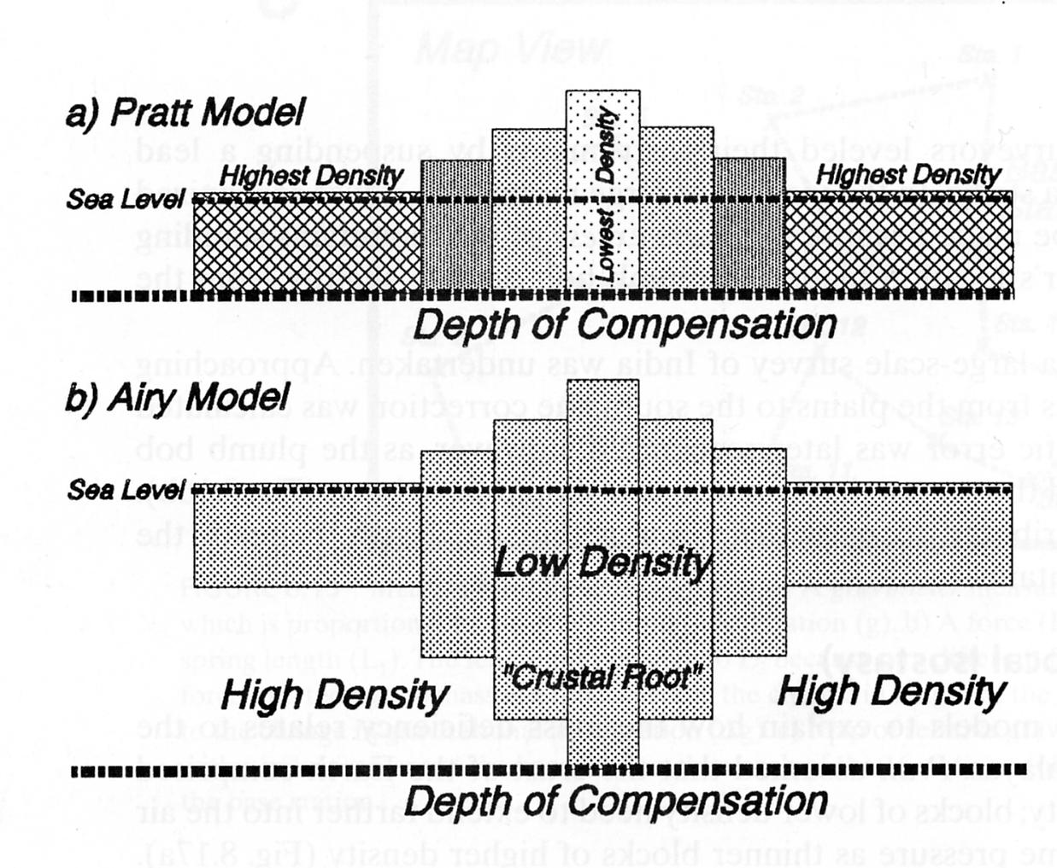
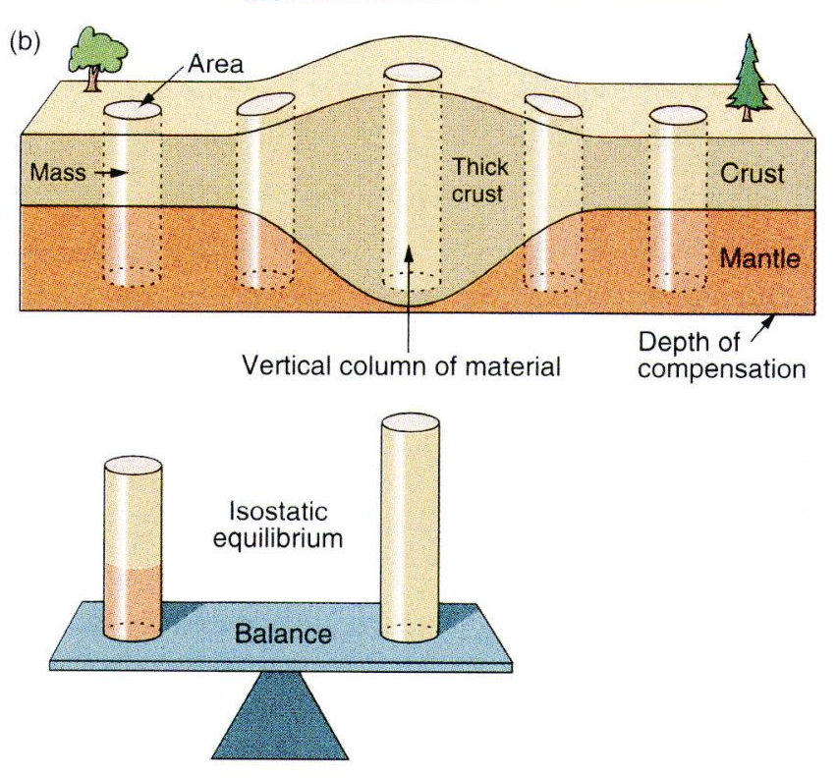
3. STRUCTURE DU GLOBE TERRESTRE
3.1. Structure interne du globe
3.1.1. Sur la base des discontinuités majeures des vitesses des ondes sismiques
Σ ρ_{i}·h_{i} = const.

Slide 17
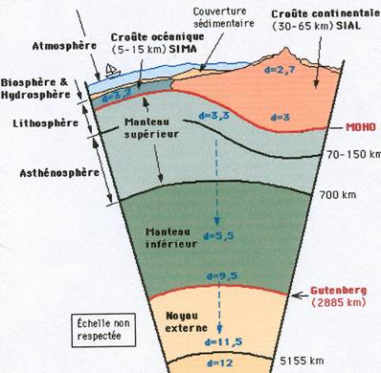
3. STRUCTURE DU GLOBE TERRESTRE
3.1. Structure interne du globe
3.1.1. Sur la base des discontinuités majeures des vitesses des ondes sismiques
Le manteau : il représente 82,5 % en volume de la Terre. Son épaisseur est de 2900 km. Il est limité à la base par la discontinuité majeure de Gutenberg. On peut distinguer au sein de ce manteau 2 unités :
− le manteau supérieur qui s’étend jusqu'à 670 km.
− le manteau inférieur dont la profondeur est comprise entre 670 km et 2900 km.
Le Noyau : il représente 16% du globe terrestre. Le noyau a une épaisseur maximale de 3300 km. Il comprend :
− le noyaux externe, dont la profondeur est comprise entre 2885 km et 5155 km.
− le noyau interne (ou Graine). dont la profondeur est comprise entre 5155 km et 6370 km.

Slide 18
3. STRUCTURE DU GLOBE TERRESTRE
3.1.. Structure interne du globe
3.1.2. Sur la base du comportement physique des couches
Selon si les matériaux sont « rigides » ou «mous», on distingue :
La lithosphère: c’est un bloc rigide et qui comprend la croûte et la partie sommital rigide du manteau supérieur. Son épaisseur varie entre 5 km sous les océans et 100 km au niveau les continents. Sa limite inférieur est marquée par une discontinuité dite (LVZ).

Slide 19
3. STRUCTURE DU GLOBE TERRESTRE
3.1.. Structure interne du globe
3.1.2. Sur la base du comportement physique des couches
Selon si les matériaux sont « rigides » ou «mous», on distingue :
L’asthénosphère: qui est une zone «molle» ou «plastique» qui s’ étend depuis la limite inférieure de la lithosphère jusqu’à 670 km de profondeur. Elle est formée du reste du manteau
supérieur dont la partie supérieure est une zone de moindre vitesse des ondes sismiques (LVZ) dont l’épaisseur est d’environ 200 km. Sa densité est d’environ 3,3 g/cm³ .
19
19
19

Slide 20
3. STRUCTURE DU GLOBE TERRESTRE
3.1.. Structure interne du globe
3.1.2. Sur la base du comportement physique des couches
Selon si les matériaux sont « rigides » ou «mous», on distingue :
Mésosphère: est un bloc «rigide» ; il est synonyme du manteau inférieur. Sa limite supérieure (670 km) est marquée par la croissance brutale des vitesses des ondes sismiques jusqu’à la discontinuité de Gutenberg (2900 km). Sa densité est également croissante avec la profondeur en passant de la valeur 3,3 à 5,5 g/cm³ .
20
20

Slide 21
3. STRUCTURE DU GLOBE TERRESTRE
3.1.. Structure interne du globe
3.1.2. Sur la base du comportement physique des couches
Selon si les matériaux sont « rigides » ou «mous», on distingue :
La couche « D »: C’est une zone molle, de 200 à 300 km d’épaisseur comprise entre le manteau inférieur et le noyau externe
21
21

Slide 22
3. STRUCTURE DU GLOBE TERRESTRE
3.1.. Structure interne du globe
3.1.2. Sur la base du comportement physique des couches
Selon si les matériaux sont « rigides » ou «mous», on distingue :
Le noyau externe: est une couche liquide comprise entre la couche D’’ et la discontinuité de Lehman. Sa densité est croissante avec la profondeur ; elle passe de 9,5 à 11,5 g/cm³.
22
22

Slide 23
3. STRUCTURE DU GLOBE TERRESTRE
3.1.. Structure interne du globe
3.1.2. Sur la base du comportement physique des couches
Selon si les matériaux sont « rigides » ou «mous», on distingue :
Le noyau interne : est une couche solide appelée graine. Sa densité d est égal à 12 g/cm³.
23

Slide 24
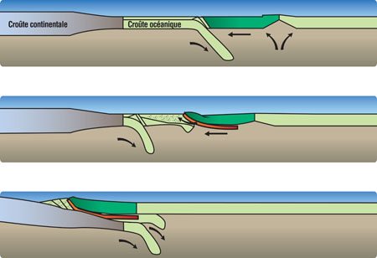
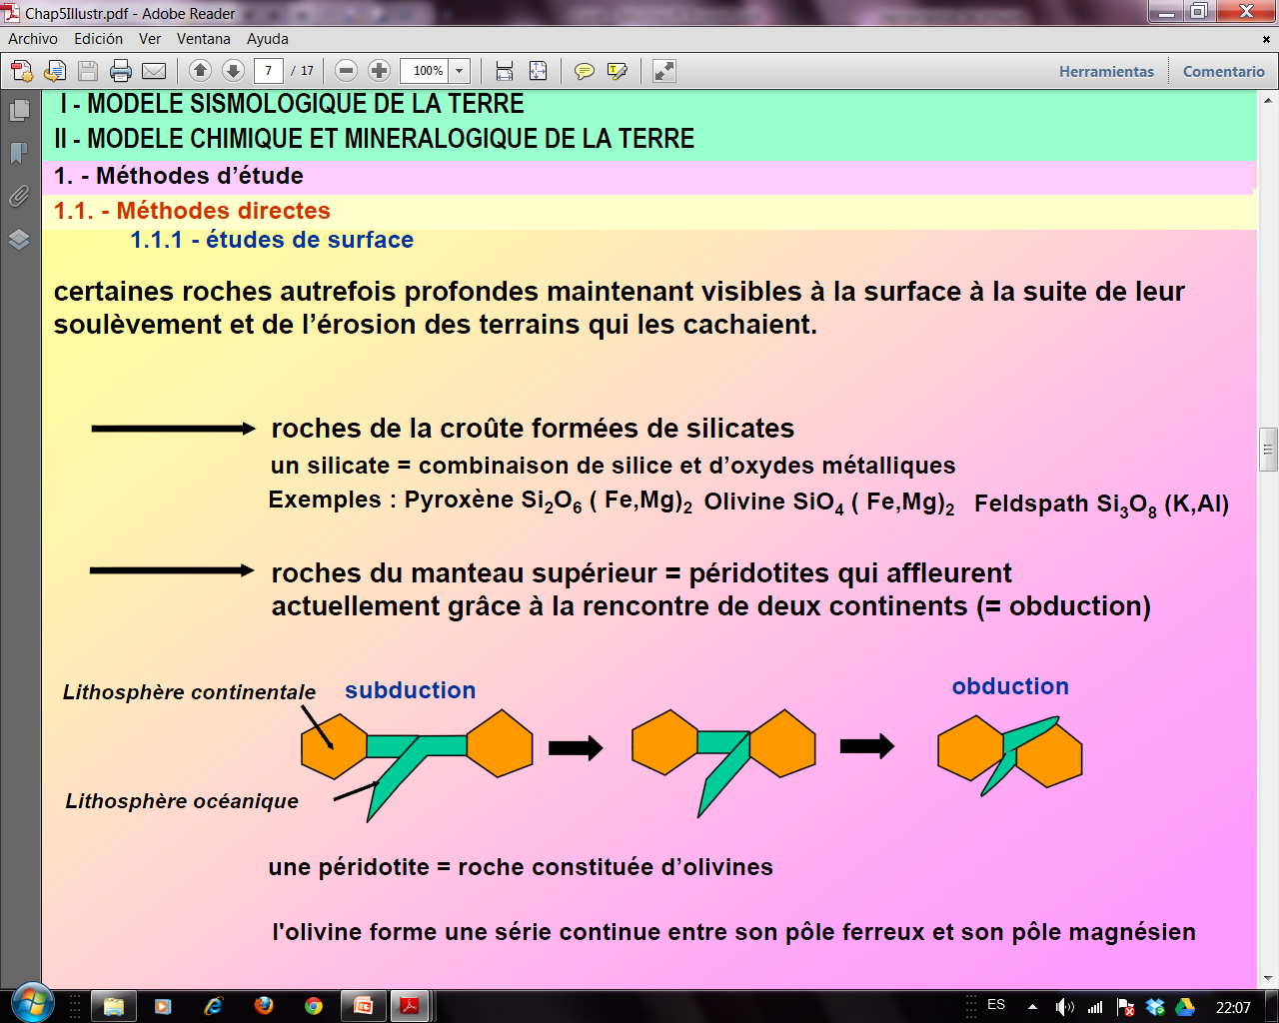
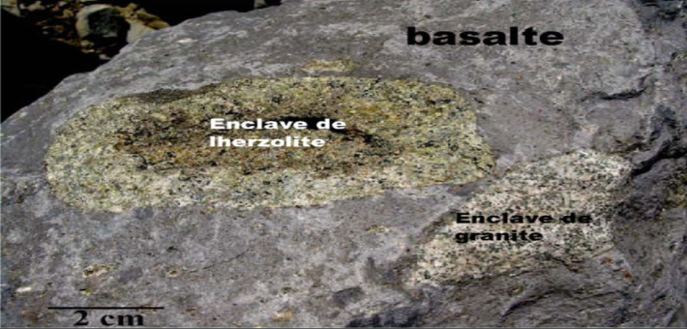
3. STRUCTURE DU GLOBE TERRESTRE
3.2. Modèle géochimique, minéralogique de la terre
3.2.1.Méthodes directes
Certaines roches autrefois profondes maintenant visibles à la surface à la suite de leur soulèvement et de l’érosion des terrains qui les cachaient.
roches de la croûte formées de silicates
Un silicate= combinaison de silice et d’oxydes métalliques
Exemples: Pyroxène Si₂O₆ (Fe,Mg)2 Olivine SiO₄ (Fe,Mg)2 Feldspath Si₃ O₈(K,Al)
roches du manteau supérieur = péridotites qui affleurent actuellement grâce à la rencontre de deux continents (= obduction)

Slide 25
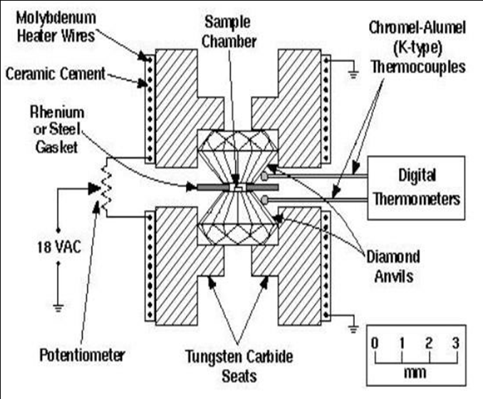
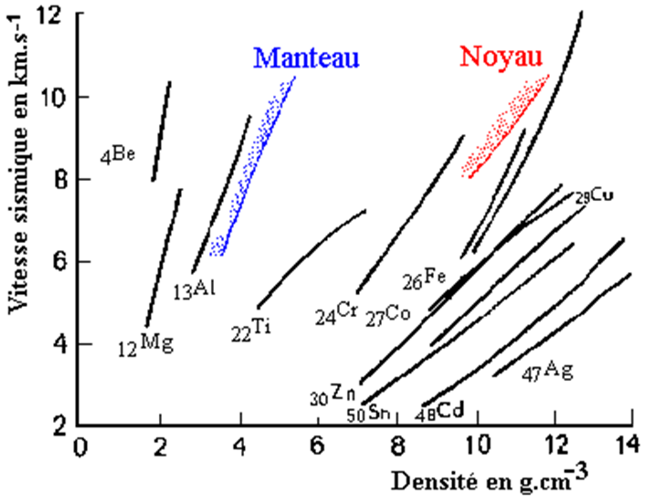
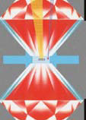
3. STRUCTURE DU GLOBE TERRESTRE
3.2. Modèle géochimique, minéralogique de la terre
3.2.2.Méthodes indirectes
Au-delà de 250 km la composition chimique et minéralogique est actuellement connue indirectamente par l’ étude au laboratoire:
1. des matériaux en compression par exemple les péridotites..
2. des vitesses de transmission des ondes sismiques.
3. L’étude des météorites.
1
2
3

Slide 26
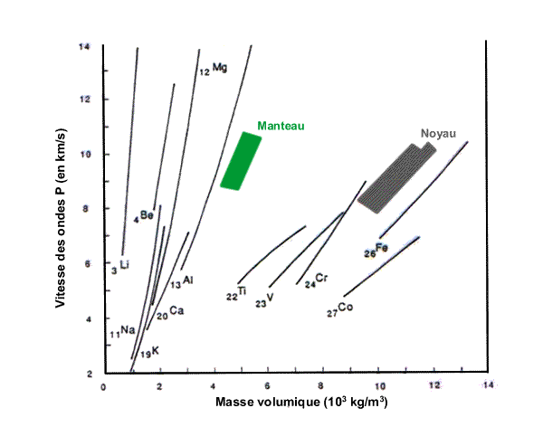
1. Expériences statiques de compression
La comparaison entre données sismiques et expériences en laboratoire en faveur d’un changement de composition chimique entre le manteau et le noyau.
Le noyau serait bien plus riche en Fer que le manteau.
Notes:
La comparaison entre données sismiques et expériences en laboratoire parle
en faveur d’un changement de composition chimique entre le manteau et le noyau.
Le noyau serait bien plus riche en Fer que le manteau.

Slide 27
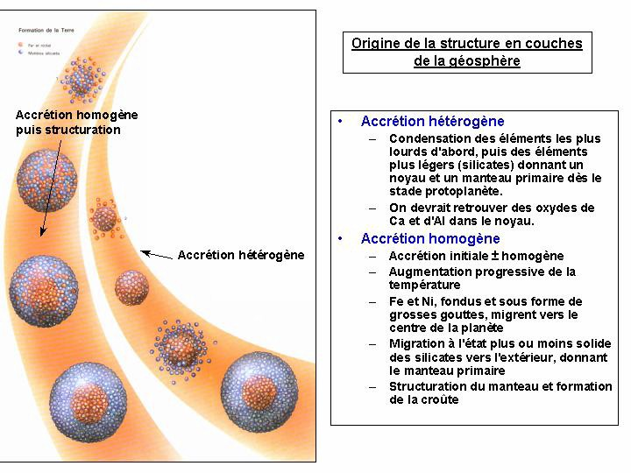
~ 10 millions d’années après sa formation
Scénario privilégié
Notes:
Tout indique donc que notre terre s’est formée à partir d’un milieu riche en fer. Comment
ce fer a-t-il été amené en son cœur ? C’est une question non encore élucidée.
2 scénarios de formation de notre terre s’opposent.
Celui d’une accrétion homogène est privilégié.
The proto-Earth grew by accretion until its interior was hot enough to melt the heavy, siderophile metals. Having higher densities than the silicates, these metals sank. This so-called iron catastrophe resulted in the separation of a primitive mantle and a (metallic) core only 10 million years after the Earth began to form, producing the layered structure of Earth and setting up the formation of Earth's magnetic field.

Slide 28
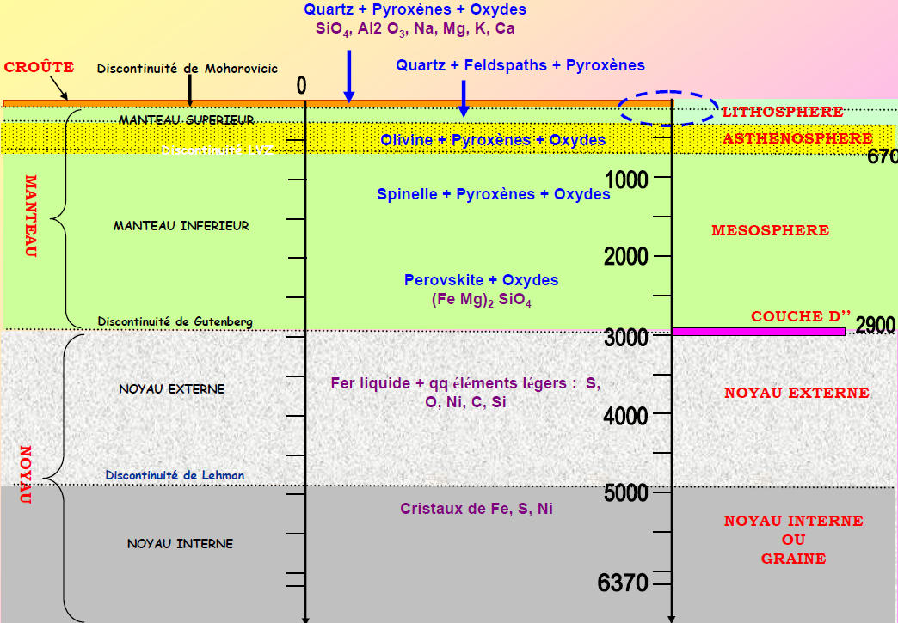
3. STRUCTURE DU GLOBE TERRESTRE
3.3. Modèle géochimique, minéralogique de la terre

Slide 29
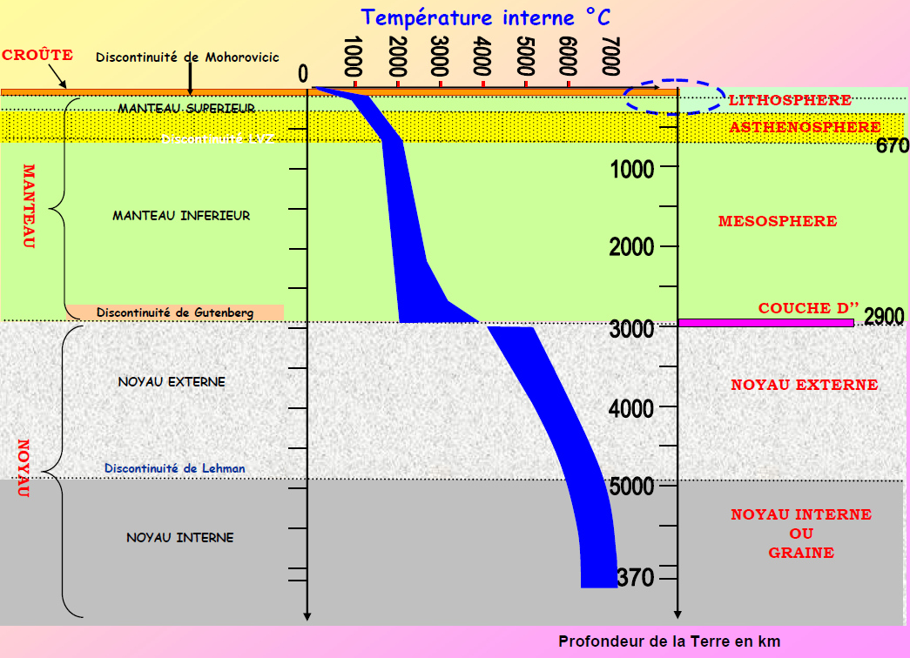
3. STRUCTURE DU GLOBE TERRESTRE
3.4. Modèle thermique de la terre
Le profil de la température en fonction de la profondeur (appelé géotherme)

Slide 30
4. Tectonique des plaques lithosphériques
4.1. La Dérive des Continents
La dérive des continents est une théorie proposée au début du siècle par le physicien-météorologue Alfred Wegener, pour tenter d'expliquer, entre autres, la similitude dans le tracé des côtes de part et d'autre de l'Atlantique, une observation qui en avait intrigué d'autres avant lui
La tectonique est cette partie de la géologie qui étudie la nature et les causes des déformations des ensembles rocheux, plus spécifiquement dans ce cas-ci, les déformations, à grande échelle, de la lithosphère terrestre.
Une plaque (lithosphère) est un volume rigide, peu épais par rapport à sa surface.
La tectonique des plaques est une théorie scientifique planétaire unificatrice qui propose que les déformations de la lithosphère sont reliées aux forces internes de la terre et que ces déformations se traduisent par le découpage de la lithosphère en un certain nombre de plaques rigides qui bougent les unes par rapport aux autres en glissant sur l'asthénosphère

Slide 31
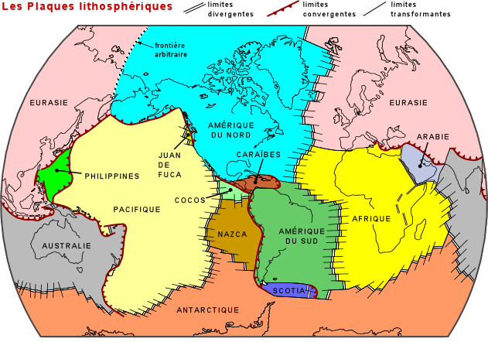
4. Tectonique des plaques lithosphériques
4.1. La Dérive des Continents

Slide 32
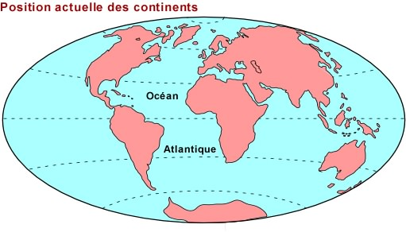
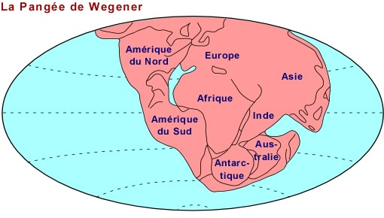
4. Tectonique des plaques lithosphériques
4.1. La Dérive des Continents
Le parallélisme des côtes de l'Atlantique.
On observe en effet un certain parallélisme des lignes côtières entre d'une part les Amériques et d'autre part l'Europe - Afrique.

Slide 33
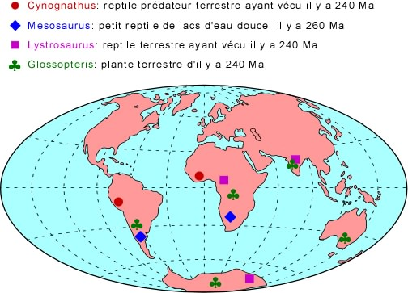
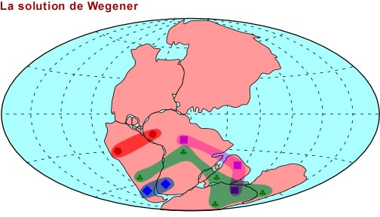
4. Tectonique des plaques lithosphériques
4.1. La Dérive des Continents
2. La répartition de certains fossiles.
On retrouve, de part et d'autre de l'Atlantique, sur les continents actuels, les fossiles de plantes et d'animaux terrestres datant de 240 à 260 Ma.

Slide 34
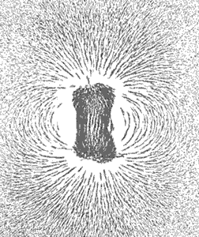
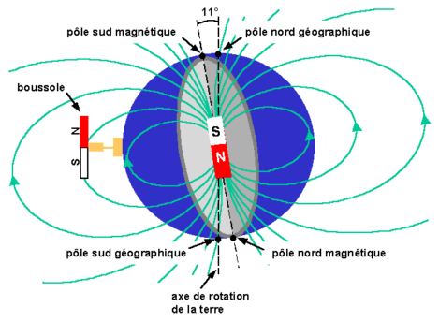
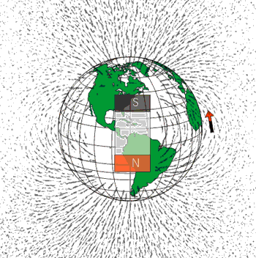
4. Tectonique des plaques lithosphériques
4.1. La Dérive des Continents
Le champ magnétique de la Terre
Pour bien comprendre le développement des idées qui ont conduit à la formulation de la théorie de la tectonique des plaques, il est essentiel d'avoir quelques notions de base sur le magnétisme terrestre.

Slide 35
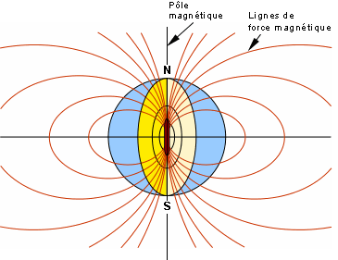
4. Tectonique des plaques lithosphériques
4.1. La Dérive des Continents
Le champ magnétique de la Terre
Si le refroidissement a lieu en présence d’un champ magnétique, le matériau s’aimante dans la direction de ce champ magnétique ambiant.
Des roches ferromagnétiques échauffées et puis refroidies sous le point de Curie peuvent ainsi se souvenir du champ magnétique terrestre régnant à l’époque de leur dernier refroidissement.
Notes:
Découverte : lieu habité par des aborigènes il y a 30 000 ans.
A l’endroit où se trouvait le feu -> orientation particulière du champs
correspondant à cette époque.

Slide 36
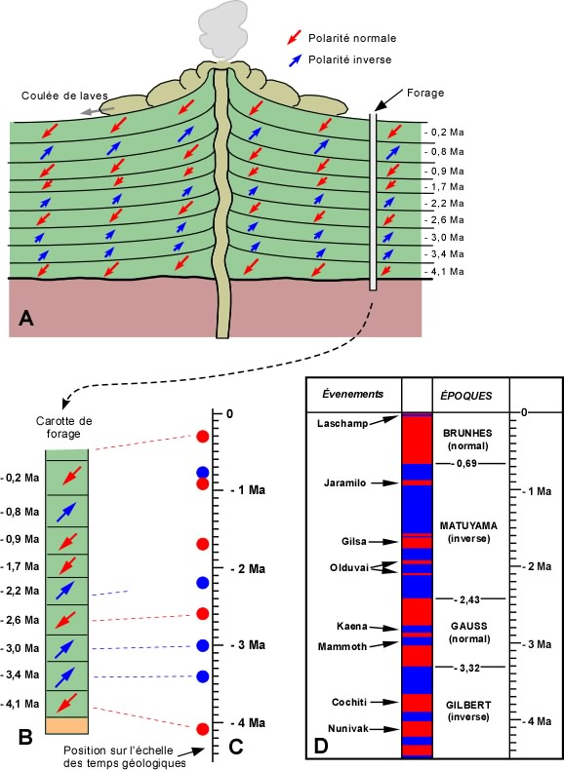
4. Tectonique des plaques lithosphériques
4.1. La Dérive des Continents
Le champ magnétique de la Terre
Volcans
Inversions du champ magnétique au fil du temps
Notes:
Inversions = phénomène chaotique non périodique
Intervalle typique de quelques centaines de milliers d’années.
On retrouve la même succession de couches d’inversion
en différents sites volcaniques de la terre -> Chaque couche correspond
à une période donnée et son âge peut être estimé.

Slide 37
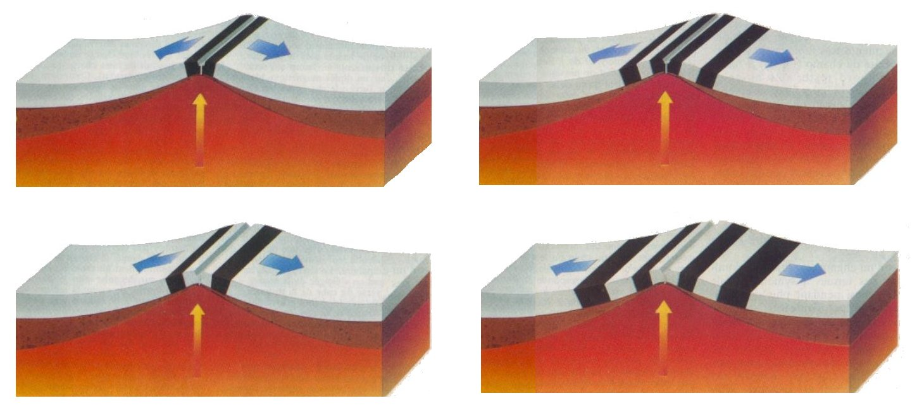
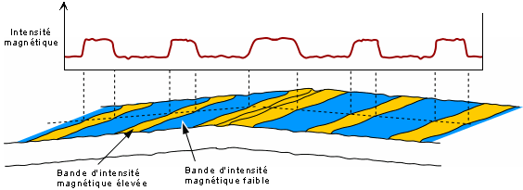
4. Tectonique des plaques lithosphériques
4.1. La Dérive des Continents
Le champ magnétique de la Terre
Fonds océaniques
Notes:
On observe les mêmes successions d’inversion de part et d’autre de la dorsale.
Les roches les plus vieilles étant les plus éloignées de la dorsale.

Slide 38
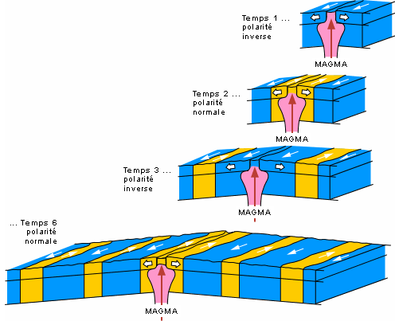
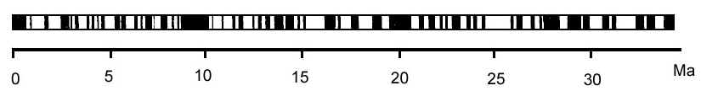
4. Tectonique des plaques lithosphériques
4.1. La Dérive des Continents
Le champ magnétique de la Terre
Fonds océaniques
Notes:
La datation des roches combinée aux distances donne la vitesse d’éloignement
des plaques de lithosphère océanique formées au niveau de la dorsale.

Slide 39
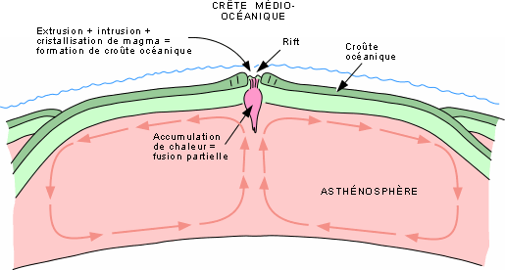
4. Tectonique des plaques lithosphériques
4.2. Les frontières divergentes des plaques
Il existe un flux de chaleur qui va du centre vers l'extérieur de la terre, un flux causé par la désintégration radioactive de certains éléments chimiques dans le manteau et qui engendre des cellules de convection dans le manteau plastique (asthénosphère). A cause de cette convection, il y a concentration de chaleur en une zone où le matériel chauffé se dilate, ce qui explique le soulèvement correspondant à la dorsale océanique. La concentration de chaleur conduit à une fusion partielle du manteau qui produit du magma. La convection produit, dans la partie rigide de l'enveloppe de la terre (lithosphère), des forces de tension qui font que deux plaques divergent; elle est le moteur du tapis roulant, entraînant la lithosphère océanique de part et d'autre de la dorsale. Entre ces deux plaques divergentes, la venue de magma crée de la nouvelle croûte océanique.

Slide 40



4. Tectonique des plaques lithosphériques
4.2. Les frontières divergentes des plaques
L’action d’une contrainte (pression)
Déformation du milieu
Rupture du milieu en une faille et donc un séisme

Slide 41

4. Tectonique des plaques lithosphériques
4.3. Les frontières convergentes
La surface de la terre est un espace fini, et le fait que les plaques grandissent aux frontières divergentes implique qu'il faudra détruire de la lithosphère ailleurs pour maintenir constante la surface terrestre. Cette destruction se fait aux frontières convergentes qui marquent le contact entre deux plaques lithosphériques qui convergent l'une vers l'autre. La destruction de plaque se fait par l'enfoncement dans l'asthénosphère d'une plaque sous l'autre plaque, et par la digestion de la portion de plaque enfoncée dans l'asthénosphère.

Slide 42

4. Tectonique des plaques lithosphériques
4.4. Les frontières transformantes
Elles correspondent à de grandes fractures (failles transformantes) qui affectent toute l'épaisseur de la lithosphère. Elles se trouvent le plus souvent, mais pas exclusivement, dans la lithosphère océanique. Ces failles permettent d'accomoder des différences dans les vitesses de déplacement ou même des mouvements opposés entre les plaques.

Slide 43


4. Tectonique des plaques lithosphériques
4.5. Séismes et tectonique des plaques
La lithosphère se compose d'une douzaine de plaques (plaques tectoniques) «flottant » sur un magma visqueux et qui sont en mouvement les unes par rapport aux autres.
La plupart des séismes sont liés à ces mouvements et se produisent au niveau des frontières des plaques tectoniques.

Slide 44

4. Tectonique des plaques lithosphériques
4.5. Séismes et tectonique des plaques
La répartition des séismes mondiaux enregistrés entre 1977 et 1996.
Document exposition « les rivages », lab. Geosciences Azur

Slide 45




4. Tectonique des plaques lithosphériques
4.5. Séismes et tectonique des plaques

Slide 46


4. Tectonique des plaques lithosphériques
Limites divergentes
Limites transformantes
Limitesconvergentes
Comment expliquer la présence des séismes au nivaux de ces limites?

Slide 47

4. Tectonique des plaques lithosphériques
4.6. Les volcans (Volcanisme)
Comme les séismes, les volcans ne se répartissent pas de façon aléatoire à la surface de la planète. Plusieurs se situent aux frontières de plaques (volcanisme de dorsale et de zone de subduction), mais aussi à l'intérieur des plaques (volcanisme intraplaque, comme par exemple le volcanisme de point chaud)

Slide 48
4. Tectonique des plaques lithosphériques
4.6. Le volcanisme de dorsale.
Nous savons, pour l'avoir observé directement grâce à l'exploration sous-marine par submersibles, qu'il y a des volcans sous-marins tout le long des dorsales, particulièrement dans le rift central, là où il se forme de la nouvelle lithosphère océanique.
La composition de la lave de ces volcans indique qu'on est tout près de la zone où se fait la fusion partielle du manteau.

Slide 49

4. Tectonique des plaques lithosphériques
4.6. Le volcanisme des zones de subduction
Le volcanisme relié à l'enfoncement d'une plaque sous l'autre va former des chaînons de volcans. La fameuse Ceinture de feu autour du Pacifique est l'expression de ce volcanisme de convergence, mais selon qu'il s'agisse d'une collision entre deux portions de lithosphère océanique, ou entre une portion de lithosphère océanique et une portion de lithosphère continentale, la nature du volcanisme diffère. Dans le cas où il y a convergence entre deux portions de lithosphère océanique, il y aura formation d'un chaînon de volcans qui s'élèvent au-dessus de la surface des océans pour constituer un arc insulaire.

Slide 50


4. Tectonique des plaques lithosphériques
4.6. Le volcanisme de points chauds.
C’est un volcanisme intraplaque, qu'on retrouve principalement, sur la lithosphère océanique. Les chaînons volcaniques de points chauds viennent appuyer la théorie de l'étalement des planchers océaniques. Pour des raisons que l'on comprend encore mal, il se fait en certains points à la base du manteau supérieur, une concentration locale de chaleur qui amène une fusion partielle du matériel. C'est ce qu'on appelle un point chaud.
le chaînon qui va des îles Hawaii jusqu'aux fosses Aléoutiennes-Kouriles (Chaînon Hawaï-Empereur) dans le Pacifique-Nord.

Slide 51



4. Tectonique des plaques lithosphériques
4.7. La formation des chaînes de montagnes

Slide 52


4. Tectonique des plaques lithosphériques
4.7. La formation des chaînes de montagnes
La véritable chaîne de montagnes mature est celle qui sera formée par la collision entre deux plaques continentales. Dans cette situation, à mesure que se referme l'étau constitué par le rapprochement des deux plaques, il se construit, comme dans le cas précédent, un prisme d'accrétion qui croît progressivement par la concentration du matériel dans un espace de plus en plus restreint, et la chaîne de montagnes s'érige peu à peu.
Avec la collision des deux plaques et la cessation du mouvement, la chaîne a atteint sa hauteur maximum et acquis ses caractéristiques

Slide 53

4. Tectonique des plaques lithosphériques
4.8. Exemple de Chaînes de montagnes: Les Himalaya

